Slide 1
Міжнародний валютний фонд
Мороза Миколи
11-Б клас

Slide 2
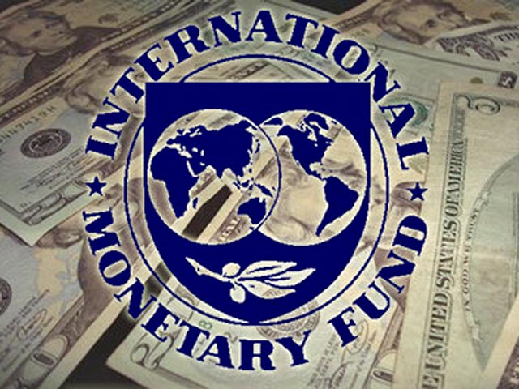
Міжнаро́дний валю́тний фонд, МВФ (англійською IMF) — спеціальне агентство Організації Об'єднаних Націй (ООН), засноване 29-ма державами, з метою регулювання валютно-кредитних відносин країн-членів і надання їм допомоги при дефіциті платіжного балансу шляхом надання коротко- і середньострокових кредитів в іноземній валюті.Фонд має статус спеціалізованої установи ООН. Має 188 країн-членів.
Штаб-квартира МВФ знаходиться в м. Вашингтон, США.
МВФ було створено 27 грудня 1945 року після підписання 29-ма державами угоди, розробленої на Конференції ООН з валютно-фінансових питань 22 липня 1944 року. В 1947 році фонд розпочав свою діяльність і став органічною частиною Бретон-Вудської валютної системи.
МВФ є інституційною основою сучасної світової валютної системи. При цьому її базою і основним еквівалентом є долар США. США займають домінуючі позиції в МВФ. Політика і рекомендації фонду по відношенню країн, які розвиваються, неодноразово піддавалася критиці.

Slide 3
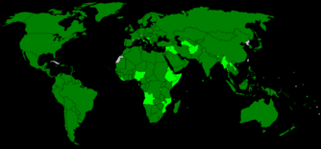
Члени МВФ
Членами МВФ є 188 членів ООН .
Колишніми членами є Куба, яка вийшла з МВФ в 1964 році та Республіка Китай (Тайвань), який був замінений в ООН на КНР в 1980 році після втрати підтримки тодішнього президента США Джиммі Картера. Крім Куби не належать до МВФ ще шість держав-членів ООН: Північна Корея, Андорра, Монако, Ліхтенштейн, Науру і Південний Судан. Острови Кука, Ніуе, Ватикан, й інші держави з обмеженим визнанням також не є членами МВФ.
Деякі члени мають дуже складні відносини з МВФ і, навіть, все ще будучи членами, вони не дозволяють контролю над собою з боку МВФ. Наприклад, Аргентина відмовляється від участі в консультаціях за Статтею IV.
Всі держави-члени беруть в МВФ безпосередню участь. Держави-члени представлені 24 членами правління (п'ять виконавчих директорів призначаються п'ятьма членами з найбільшими квотами, решту дев'ятнадцять виконавчих директорів обирають інші члени), а також, всі члени призначають керуючого Радою керуючих МВФ. Сила інших країн в рамках організації формується пропорційно до їх населення та економічного рейтингу у світі.
члени МВФ
члени МВФ, які не прийняли умов Статті VIII, Пункти 2, 3, 4

Slide 4
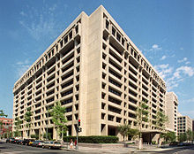
Основні функції МВФ
сприяння міжнародній співпраці в грошовій політиці
розширення світової торгівлі
кредитування
стабілізація грошових обмінних курсів
Офіційні цілі МВФ
«сприяти міжнародній співпраці в валютно-фінансовій сфері»;
«сприяти розширенню і збалансованому росту міжнародної торгівлі» в інтересах розвитку виробничих ресурсів, досягнення високого рівня зайнятості і реальних доходів держав-членів;
«забезпечити стабільність валют, підтримувати упорядковані співвідношення валютної системи серед держав-членів» і не допускати «знецінення валют з метою отримання конкурентних переваг»;
надавати допомогу в створенні багатосторонньої системи розрахунків між державами-членами, а також в ліквідації валютних обмежень;
тимчасово надавати державам-членам кошти в іноземній валюті, з метою «виправлення порушення рівноваги їх платіжного балансу».
Штаб-квартира МВФ, Вашингтон (округ Колумбія)

Slide 5
Структура органів управління
Рада керуючих
Вищий керівний орган МВФ — Рада керуючих (Board of Governors), в якій кожна країна-член представлена керуючим і його заступником. Зазвичай це міністри фінансів або керівники центральних банків. До повноважень Ради належить — вирішення ключових питань діяльності Фонду: внесення змін до Статей Угоди, прийняття і виключення країн-членів, визначення і перегляд їх часток в капіталі, вибори виконавчих директорів. Керуючі збираються на сесії зазвичай один раз на рік, але можуть проводити засідання, а також голосувати через пошту в будь-який час.
В МВФ діє принцип «зваженої» кількості голосів: можливість країн членів впливати на діяльність Фонду через голосування визначається їх часткою в його капіталі. Кожна держава має 250 «базових» голосів незалежно від величини її внеску в капітал і додатково по одному голосу за кожні 100 тис. СДР суми цього внеску. Такий порядок забезпечує більшість, яка спроможна приймати рішення, провідним державам.
Рішення в Раді керуючих зазвичай приймаються простою більшістю (не менше половини) голосів, з важливих питань, які мають оперативне або стратегічне значення, — «спеціальною більшістю» (відповідно 70 або 85% голосів країн-членів). Не зважаючи на скорочення питомої ваги голосів США і ЄС, вони, як і раніше, можуть накладати вето на ключові питання Фонду, тому що для прийняття яких необхідно максимальної більшості (85%). Це значить, що США разом з провідними західними державами мають можливість здійснювати контроль над процесом прийняття рішень в МВФ і спрямовувати його діяльність виходячи зі своїх інтересів. Відносно країн які розвиваються, то за наявності скоординованих дій, теоретично, вони також мають можливість блокувати прийняття рішень які їх не влаштовують. Але досягти узгодженості великій кількості різнорідних країн досить складно. На зустрічі керівників Фонду в липні 2004 року прозвучав намір «розширити можливість країн які розвиваються і країн з перехідними економіками більш ефективно брати участь в механізмі прийняття рішень в МВФ».

Slide 6
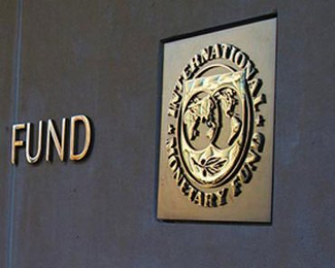
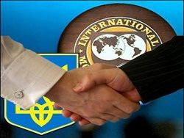
Міжнародний валютний і фінансовий комітет
Міжнародний валютний і фінансовий комітет МВФК (International Monetary and Financial Committee, IMFC) відіграє важливу роль в організаційній структурі МВФ. З 1974 р. до вересня 1999 р. його попередником був Тимчасовий комітет з питань міжнародної валютної системи. Він складається з 24 керуючих МВФ і збирається на сесії два рази на рік. Цей комітет є дорадчим органом Ради керуючих і не має повноважень для прийняття директивних рішень. Але він виконує важливі функції: спрямовує діяльність Виконавчої ради; формує стратегічні рішення, які відносяться до світової валютної системи і діяльності МВФ; вносить на розгляд Раді керуючих пропозиції про внесення поправок до статей Угоди МВФ. Схожу роль відіграє також Комітет з розвитку — Об'єднаний міністерський комітет Рад керуючих Світового Банку і Фонду Joint IMF — World Bank Development Committee.

Slide 7
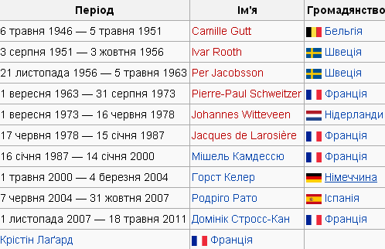
Виконавча рада
Рада керуючих делегує більшість своїх повноважень Виконавчій раді (Executive Board), тобто директорату, який несе відповідальність за ведення справ МВФ, які включають широке коло політичних, оперативних і адміністративних питань, а саме надання кредитів країнам-учасникам і здійснення нагляду за їх політикою валютного курсу.
Виконавча рада складається з 24 директорів, 5 з яких призначаються країнами з найбільшими квотами: США, Німеччиною, Японією, Великою Британією та Францією. Рада засідає три рази на тиждень та керує поточною діяльністю Фонду, у тому числі й розподілом кредитів країнам-учасницям. Крім того до повноважень Виконавчої ради МВФ входить обрання на п'ятирічний термін директора-розпорядника (Managing Director), який очолює штат співробітників Фонду (на вересень 2004 р. — близько 2700 чоловік з більш ніж 140 країн). Директор-розпорядник (з 5 липня 2011 р.) — Крістін Лаґард (Франція), перша в історії жінка-голова МВФ.
Від моменту утворення Фонд очолювали:
Головою Європейського департаменту МВФ є Антоніо Борхес з Португалії, колишній заступник керуючого Банком Португалії. Він був обраний у жовтні 2010 року

Slide 8
Ресурси МВФ
Формування ресурсів МВФ відбувається шляхом внесення державою коштів до статутного капіталу Фонду відповідно до її квоти та за рахунок позичених коштів.
Квоти
Розмір квот для кожної країни-члена встановлюється на підставі її ваги у світовій економіці. При розрахунках квот застосовується спеціальна формула, що являє собою середньозважене значення ВВП (50%), відкритості (30%), економічної мінливості (25%) та міжнародних резервів (5%). Квоти виражаються в спеціальних правах запозичення (СДР, від англ. special drawing rights), розрахунковій одиниці Фонду. Найбільша сума квот припадає на США, Японію, Німеччину, Велику Британію та Францію. Частка 25 найбільш розвинутих країн становить близько 63%.
Внесок кожної країни в статутний капітал МВФ здійснюється на 25% СДР або твердій іноземній валюті (долари США, євро, єні, фунті стерлінгів) та на 75% в національній валюті. Кожні п'ять років квоти переглядаються у зв'язку з тим, що змінюється місце країни у світовій економіці.
Квота визначає кількість голосів країни-учасниці. Голоси країни складаються з базової кількості голосів плюс одного голосу за кожні 100 тис. СДР. Згідно з реформою 2008 року базова кількість голосів країни-учасниці становить 5,502% від загальної кількості голосів, що дозволило збільшити число базових голосів з 250 до 677 на кожного учасника. Кількість базових голосів ростиме разом зі сплатою підвищення квот державами, що мають право на спеціальне підвищення. Крім того розмір квоти визначає об'єм фінансування, на який країна може розраховувати.
Перегляд розмірів квот відбувається кожні п'ять років. Зміна квоти держави відбувається за попередньою домовленістю з нею та ухвалюються 85% від усієї кількості голосів. При загальному перегляді квот вирішуються питання щодо загального розміру збільшення та його розподіл між країнами-членами.
Загальний перегляд квот дозволяє МВФ оцінити адекватність квот відносно потреб держави-члена у фінансуванні її платіжного балансу та її здатності самостійно забезпечити цю потребу.
Розподіл квот дозволяє збільшити квоти країн-учасниць з урахуванням зміни їхнього місця в світовій економіці.

Slide 9
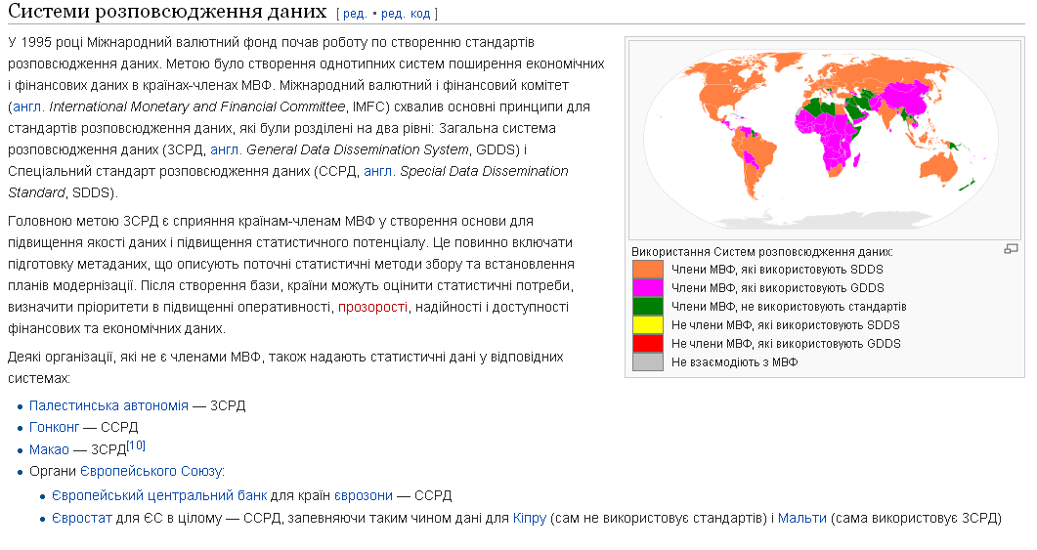

Slide 10
Дякую за увагу!

